Slide 1


Slide 2







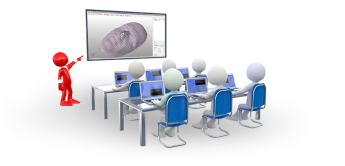
الأول المتوسط
المستوى
ماهو البرنامج الذي يساعدك لكتابة بحثك؟
أردت كتابة بحث كامل في الحاسوب و يحتوي على الجداول والأشكال والصور.
الإجابة برفع الإصبع
تصميم الأستاذ ماحي رضا
المستوى:أولى متوسط
متوسطة قلواز موسى - بوراشد

Slide 3







الأول المتوسط
المستوى
أوفيس
2016
أوفيس
2013
أوفيس
2010
أوفيس
2007
أوفيس
2003
المجال المفاهيمي: معالج النصوص
الوحدة المفاهمية: تقديم معالج النصوص Ms-Word
الحصة التعلمية: تقديم معالج النصوص Ms-Word
تصميم الأستاذ ماحي رضا
المستوى:أولى متوسط
متوسطة قلواز موسى - بوراشد

Slide 4


تقديم معالج النصوص
الحصة التعلمية
مفهوم معالج النصوص
1-
تسغيل معالج النصوص
2-
واجهة معالج النصوص
3-
تصميم الأستاذ ماحي رضا
المستوى:أولى متوسط
متوسطة قلواز موسى - بوراشد

Slide 5
تقديم معالج النصوص
الحصة التعلمية
ماذا نعني ببرنامج معالج النصوص Ms-Word؟
الإجابة برفع الإصبع
تصميم الأستاذ ماحي رضا
المستوى:أولى متوسط
متوسطة قلواز موسى - بوراشد

Slide 6

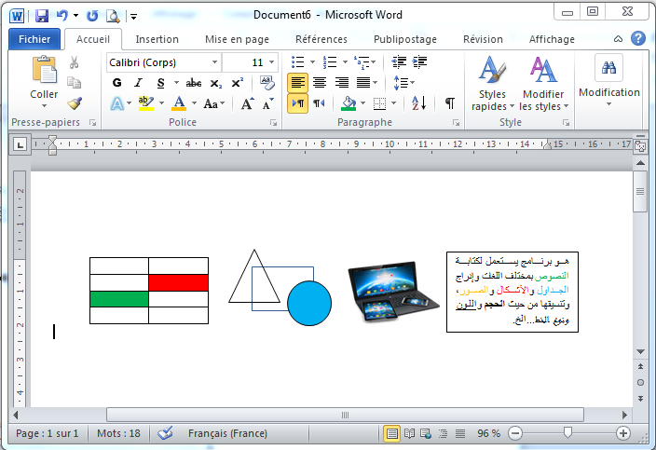
تقديم معالج النصوص
الحصة التعلمية
مفهوم معالج النصوص Ms-Word:
1-
هو برنامج يستعمل لكتابة النصوص بمختلف اللغات وإدراج الجداول والأشكال والصور، وتنسيقها من حيث الحجم واللون ونوع الخط...الخ.
Microsoft Office Word
تصميم الأستاذ ماحي رضا
المستوى:أولى متوسط
متوسطة قلواز موسى - بوراشد

Slide 7
تقديم معالج النصوص
الحصة التعلمية
كيف يمكن تشغيل معالج النصوص Ms-Word؟
تصميم الأستاذ ماحي رضا
المستوى:أولى متوسط
متوسطة قلواز موسى - بوراشد

Slide 8
تقديم معالج النصوص
الحصة التعلمية
لتشغيله نتبع احدى الطريقتين:
تشغيل معالج النصوص Ms-Word
2-
إذا كانت له أيقونة اختصار على سطح المكتب،ننقر عليها مرتين بالزر الأيسر.
طريقة1:
-
ننقر على التوالي بالترتيب:
طريقة2:
-
.Démarrer
-
.Tous les programmes
-
,Microsoft Office
-
.Microsoft Office Word
-
تصميم الأستاذ ماحي رضا
المستوى:أولى متوسط
متوسطة قلواز موسى - بوراشد

Slide 9

تقديم معالج النصوص
الحصة التعلمية
من ماذا تتكون واجهة معالج النصوص Ms-Word ؟
تصميم الأستاذ ماحي رضا
المستوى:أولى متوسط
متوسطة قلواز موسى - بوراشد

Slide 10
تقديم معالج النصوص
الحصة التعلمية
واجهته عبارة عن نافذة تحتوي على:
واجهة معالج النصوص : Ms-Word
3-
شريط العنوان la barre de titre:
-1
يظهر عليه اسم البرنامج واسم الملف أو الوثيقة وفيه أيضا أزرار التصغير والتكبير و الإغلاق.
شريط أدوات الوصول السريع la barre d’outils accès rapide:
-2
يحتوي على أداة الحفظ Enregistrer، وأسهم التراجع والتقدم في العمل.
تصميم الأستاذ ماحي رضا
المستوى:أولى متوسط
متوسطة قلواز موسى - بوراشد

Slide 11
تقديم معالج النصوص
الحصة التعلمية
شريط التبويبات la barre des menus:
-3
به العديد من التبويبات، عند الضغط على أي تبويب يظهر شريط أدواته به مجموعة من الأدوات لكل منها دور معينة في العمل على الوثيقة.
شريطا التمرير les barres de défilement:
-4
نستعملهما للإنتقال لأعلى أو لأسفل أو لجانبي الوثيقة.
- ورقة العمل( الوثيقة) : Feuille de travail
-5
وهي المكان المخصص لكتابة النص وغيرها من الأعمال...
تصميم الأستاذ ماحي رضا
المستوى:أولى متوسط
متوسطة قلواز موسى - بوراشد

Slide 12
تقديم معالج النصوص
الحصة التعلمية
علامة الإدراج :d’insertion Marque
-6
تسمى المشيرة حيث تبين لنا موضع الكتابة.
شريط المعلومات أو الحالة la barre d’état :
-7
يظهر عليه عدد الصفحات، عدد الكلمات، اللغة المستعملة في الكتابة وتكبير و تصغير zoom وطرق عرض المستند.
المسطرة la règle :
-8
الأفقية والعمودية تستعمل في تحديد أبعاد الصفحة.
تصميم الأستاذ ماحي رضا
المستوى:أولى متوسط
متوسطة قلواز موسى - بوراشد

Slide 13


تقديم معالج النصوص
الحصة التعلمية
ماهي الخطوات المتبعة لتغيير تنسيق حدود وتظليل الخلايا في الجدول؟
تظليل الخلايا
تنسيق حدود الخلايا
تصميم الأستاذ ماحي رضا
المستوى:الأول متوسط
متوسطة قلواز موسى - بوراشد

Slide 14
تقديم معالج النصوص
الحصة التعلمية
الحدود والتظليل:
6-
لتنسيق بعض حدود الجدول أو كلها، نحدد الخلايا المعينة،ثم ننقر على التوالي:
الحدود:
التبويب .Création
-
الأداة .Bordures
-
التعليمة .Bordures et trame
-
ننسق في النافذة التي تظهر نمط ولون وسمك الحد.
-
لتظليل الجدول أو بعض الخلايا، نحددها ثم ننقر على التوالي:
التظليل:
التبويب .Création
-
نختار لون التظليل.
-
الأداة .Trame de fond
-
تصميم الأستاذ ماحي رضا
المستوى:الأول متوسط
متوسطة قلواز موسى - بوراشد

Slide 15


تقديم معالج النصوص
الحصة التعلمية
ماهي الخطوات المتبعة لدمج وتقسيم الخلايا في الجدول؟
تقسيم الخلايا
دمج الخلايا
تصميم الأستاذ ماحي رضا
المستوى:الأول متوسط
متوسطة قلواز موسى - بوراشد

Slide 16

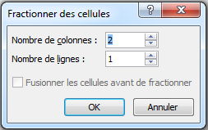
تقديم معالج النصوص
الحصة التعلمية
دمج وتقسيم الخلايا:
7-
يمكن دمج خليتين أو أكثر لتصبح خلية واحدة، نحدد الخلايا المراد دمجها ،وننقر على التوالي:
دمج الخلايا:
التبويب Disposition.
-
الأداة Fusionner les cellules.
-
يمكن تقسيم خلية واحدة إلى عدة خلايا،نحدد الخلية المراد تقسيمها،وننقر على التوالي:
تقسيم الخلايا:
-
التبويب Disposition.
الأداة Fractionner les cellules.
-
تظهر نافذة نحدد عليها عدد الأعمدة(nombre de colonnes) وعدد الأسطر (nombre de linges) المراد الحصول عليها في الخلية ثم نضغط ok.
-
تصميم الأستاذ ماحي رضا
المستوى:الأول متوسط
متوسطة قلواز موسى - بوراشد

Slide 17
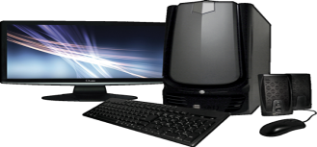
مذكرة رقم 1
تصميم الأستاذ ماحي رضا
المستوى:الأول متوسط
متوسطة قلواز موسى - بوراشد

